Slide 1
ЛИН - ПРОЕКТ Муниципальное бюджетное учреждение "Территориальный центр социального обслуживания населения жилого района Промышленновский города Кемерово" «Бережливый офис"

Slide 2
Паспорт лин – проекта "Бережливый офис"
Общие данные:
Заказчик: Лапина Е.С., директор МБУ ТЦСОН жилого района Промышленновский города Кемерово.
Процесс: сбор и интеграция данных для формирования актов и отчетов об оказании социальных и дополнительных социальных услуг в программе «1С услуги».
Границы процесса: с момента запроса до момента интеграции данных для формирования актов и отчетов.
Руководитель лин – проекта: Синючкова М.Е., заместитель директора МБУТЦСОН ж.р. Промышленновский города Кемерово.
Команда лин-проекта:
Поплавская Т.В. - заведующий отделением социального обслуживания на дому;
Серебренникова С.Г.- заведующий отделением социального обслуживания на дому;
Чернотченкова Н.А. - заведующий отделением социального обслуживания на дому;
Гапоненко М.А. - заведующий отделением срочного социального обслуживания;
Киреева Ю.В. – заведующий социально-реабилитационным отделением
Эффекты:
Повышение эффективности использования рабочего времени.
Сокращение сроков при сборе и интеграции данных для формирования актов и отчетов в программе «1С услуги».
Экономия материальных ресурсов.
Обоснование:
Длительное время на направление запроса в структурные подразделения учреждения.
Длительное время на получение данных из структурных подразделений учреждения.
3. Оптимизация процесса интеграции данных для формирования актов и отчетов об оказании социальных и дополнительных социальных услуг в программе «1С услуги».
Сроки:
1. Согласование паспорта лин-проекта «31» января 2021
2.Анализ текущей ситуации:
- разработка текущей карты процесса 01.02-26.02. 2021
- поиск и выявление проблем 01.03-05.03.2021
- разработка целевой карты процесса 09.03-19.03.2021
- разработка плана мероприятий проекта 22.03-02.04.2021
3 Защита мероприятий 09.04.2021
4. Внедрение улучшений 12.04-02.08.2021
5. Мониторинг улучшений с 03.08.2021
6. Закрытие проекта 30.08.2021
Цели:
Наименование цели, ед. изм. | Текущий показатель | Целевой показатель
Сокращение времени на запрос данных, мин. | 30 - 60 | 5-10
Сокращение времени на получение данных, мин. | 480 - 960 | 10-25
Сокращение времени на интеграцию данных, мин. | 960 -1440 | 30-60

Slide 3
Команда проекта
Синючкова Майя Евгеньевна – заместитель директора, руководитель проекта
Гапоненко Марина Александровна – заведующий отделением срочного социального обслуживания
Киреева Юлия Викторовна – заведующий социально-реабилитационным отделением
Серебренникова Светлана Геннадьевна – заведующий отделением социального обслуживания на дому
Чернотченкова Наталья Анатольевна– заведующий отделением социального обслуживания на дому
Поплавская Татьяна Викторовна – заведующий отделением социального обслуживания на дому

Slide 4
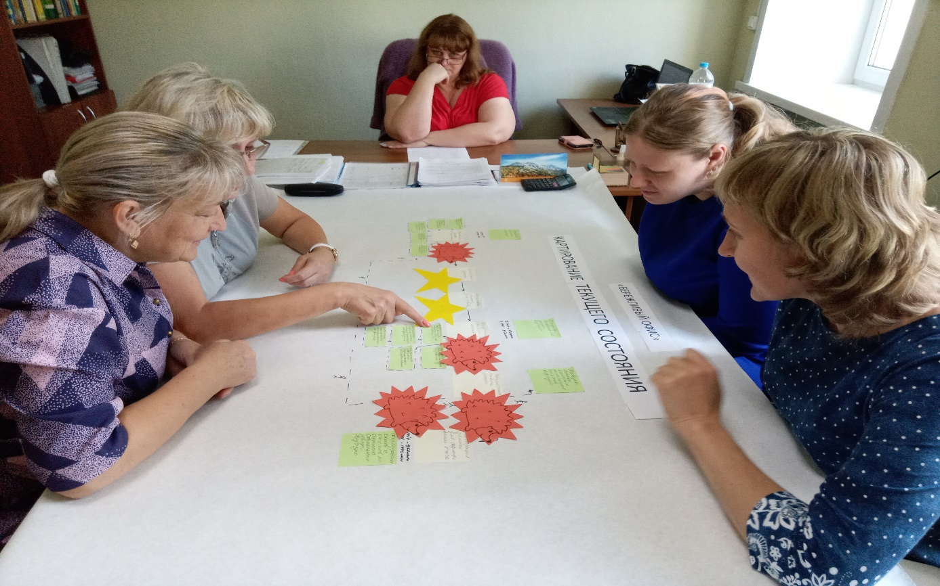
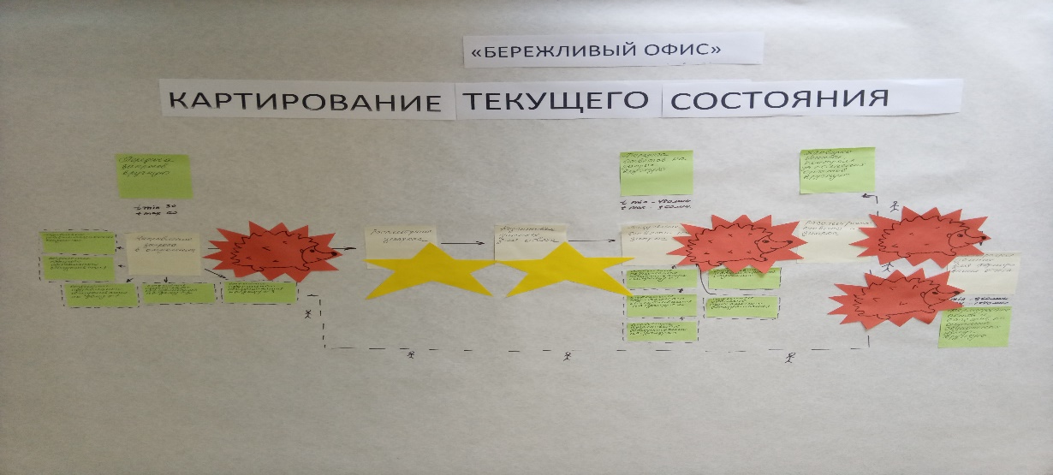
Составление карты текущего состояния

Slide 5
Карта текущего состояния процесса
Отделение социального обслуживания на дому №1
t min - 30 мин
t max – 60 мин
Отделение социального обслуживания на дому №2
Направление запроса
1
Рассмотрение запроса
Подготовка данных для ответа
Отделение социального обслуживания на дому №3
Социально-реабилитационное отделение
Отделение срочного социального обслуживания
Отделение социального обслуживания на дому №1
t min – 960 мин
t max – 1440 мин
t min - 20 мин
t max – 40 мин
t min – 480 мин
t max - 960 мин
Интеграция данных для формирования отчета
Рассмотрение ответа на запрос
Получение ответа на запрос
2
4
3
Отделение социального обслуживания на дому №2
Отделение срочного социального обслуживания
Социально-реабилитационное отделение
Отделение социального обслуживания на дому №3
- операция процесса
- потери
- направление потока операции
- участники операции процесса
- участники операции процесса
- передача документов из рук в руки
- вынужденные потери

Slide 6
Анализ потерь и проблем
2 причины потери времени
Потери
Вынужденные потери
Длительное время на направление запроса в структурные подразделения
Длительное время на получение данных от социальных работников
Длительное время на проверку данных
Длительное время формирования актов и отчетов об оказании социальных услуг
Сбор данных социальными работниками
Подготовка ответа на запрос отделениями

Slide 7
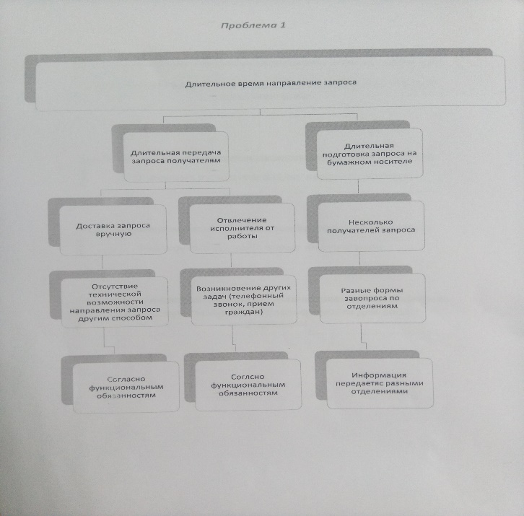
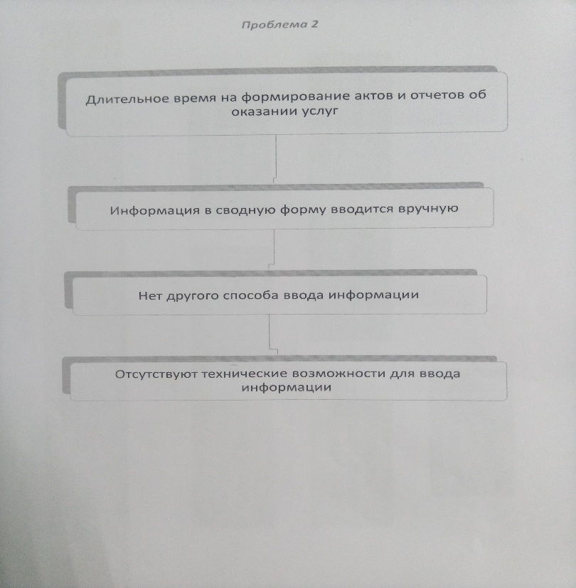
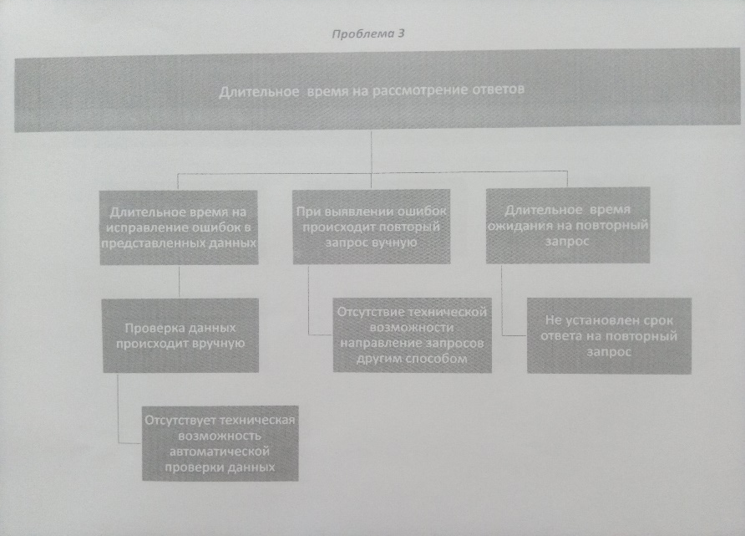
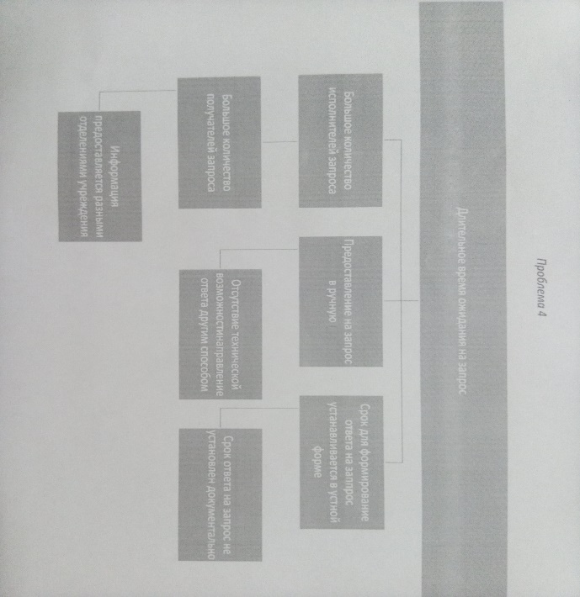
Выявление проблем методом "5 почему"

Slide 8
Пирамида проблем
Отсутствует
ФЕДЕРАЛЬНЫЙ УРОВЕНЬ
Отсутствует
РЕГИОНАЛЬНЫЙ УРОВЕНЬ
Длительное время на направление запроса в структурные подразделения
Длительное время на получение данных от социальных работников
Длительное время на проверку данных
Длительное время формирования актов и отчетов об оказании социальных услуг
УРОВЕНЬ ОРГАНИЗАЦИИ

Slide 9
Карта целевого состояния процесса
Отделение социального обслуживания на дому №1
t min - 5 мин
t max –10 мин
Отделение социального обслуживания на дому №1
Направление запроса в электронном виде
Рассмотрение запроса
Подготовка данных для ответа
Отделение срочного социального обслуживания
Отделение социального обслуживания на дому №1
Социально-реабилитационное отделение
Отделение социального обслуживания на дому №1
t min – 30 мин
t max – 60 мин
t min – 10 мин
t max - 25 мин
Интеграция данных для формирования отчета в автоматическом режиме
Получение ответа на запрос в электронном виде
Отделение социального обслуживания на дому №1
Отделение срочного социального обслуживания
Социально-реабилитационное отделение
Отделение социального обслуживания на дому №1
- направление потока операции
передача информации в электронном виде
- операция процесса
-
- участники операции процесса
- участники операции процесса
- вынужденные потери

Slide 10
План мероприятий
Мероприятия | Исполнитель | Сроки по плану | Сроки уточненные | Исполнение
Создание электронных ящиков у отправителя и исполнителей | Синючкова М.Е. | 22.03.2021– 05.04.2021 | 22.03.2021
Приведение форму запросов в формат Excel для направления исполнителям | Синючкова М.Е. | 22.03.2021– 05.04.2021 | 24.03.2021
Рассылка запросов исполнителям через электронные ящики для сбора данных | Синючкова М.Е. Чернотченкова Н.А. Серебренникова С.Г. Поплавская Т.В. | 22.03.2021– 05.04.2021 | 25.03.2021
Разработка регламента по составлению отчетов и актов об оказании услуг | Синючкова М.Е. | 22.03.2021– 05.04.2021 | 26.03.2021
Программный контроль заполнения данных исполнителями в отчетной форме по направленным запросам | Синючкова М.Е. | 22.03.2021– 05.04.2021 | 27.03.2021
Направление исполнителями ответа на запрос через электронные ящики | Чернотченкова Н.А. Серебренникова С.Г. Поплавская Т.В. Гапоненко М.А. Киреева Ю.В. | 22.03.2021– 05.04.2021 | 29.03.2021
Интеграция данных для формирования актов и отчетов об оказании услуг, полученных по запросам, в программе «1С услуги» | Синючкова М.Е. Чернотченкова Н.А. Серебренникова С.Г. Поплавская Т.В. Гапоненко М.А. Киреева Ю.В. | 22.03.2021– 05.04.2021 | 31.03.2021

Slide 11
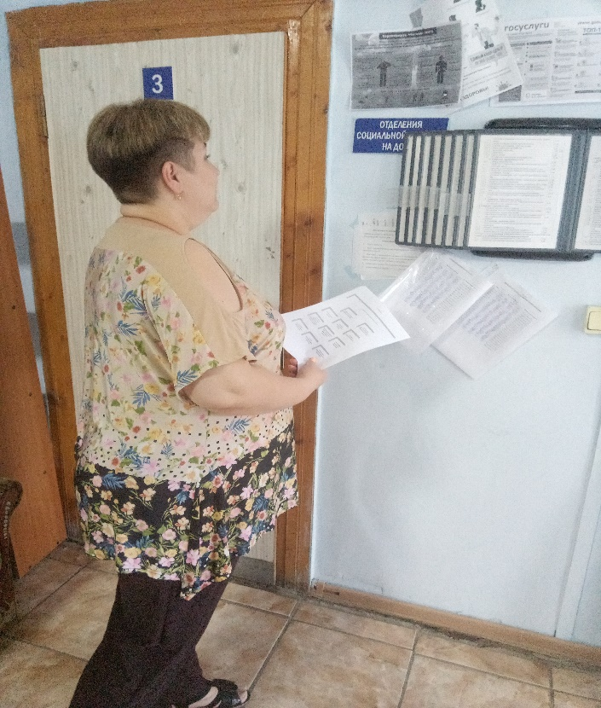
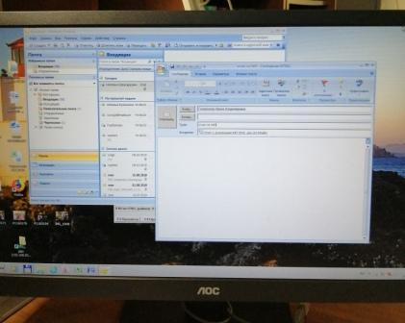
Уровень организации
ПРОБЛЕМА:
РЕШЕНИЕ:
Длительное время на направление запросов
Создание электронных ящиков у отправителя и исполнителей
Приведение форму запросов в формат Excel для направления исполнителям
Рассылка запросов исполнителям через электронные ящики для сбора данных

Slide 12
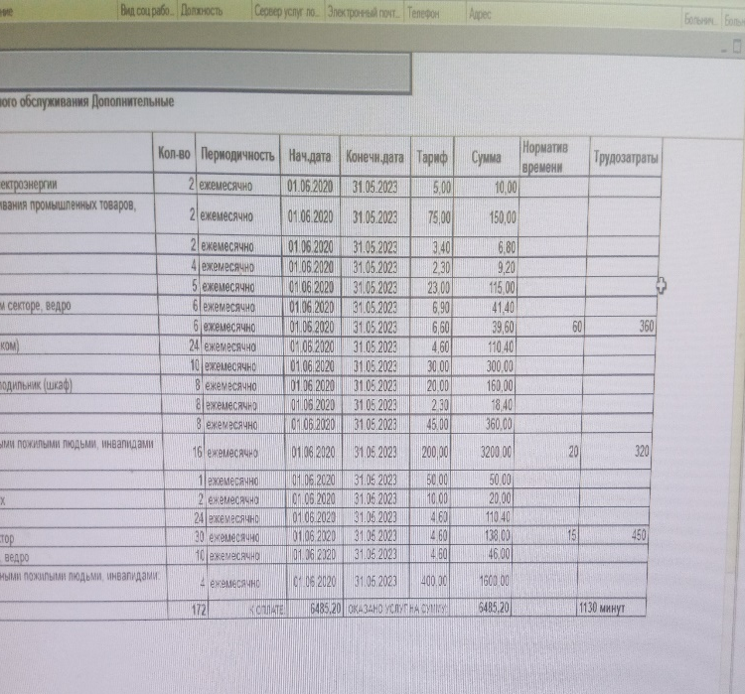
Уровень организации
ПРОБЛЕМА:
РЕШЕНИЕ:
Длительное время ожидания ответа на запрос
Разработка регламента по составлению сводного отчета
Направление исполнителями ответа на запрос через электронные ящики

Slide 13
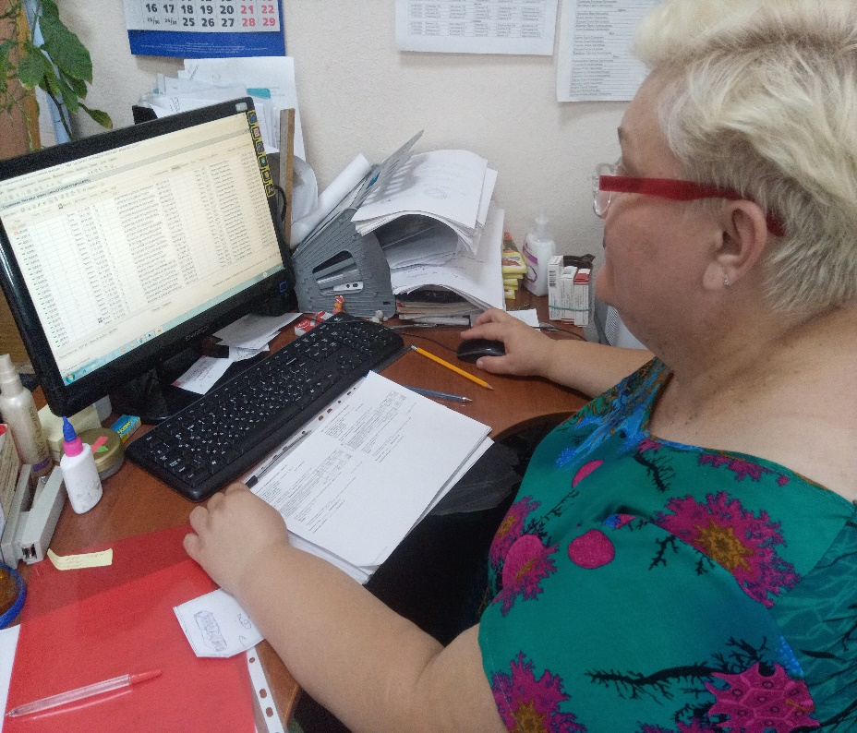
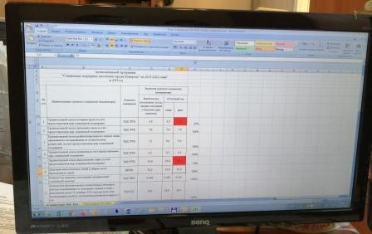
Уровень организации
ПРОБЛЕМА:
РЕШЕНИЕ:
Длительное время на рассмотрение ответов
Программный контроль заполнения данных исполнителями в отчетной форме по направленным запросам

Slide 14
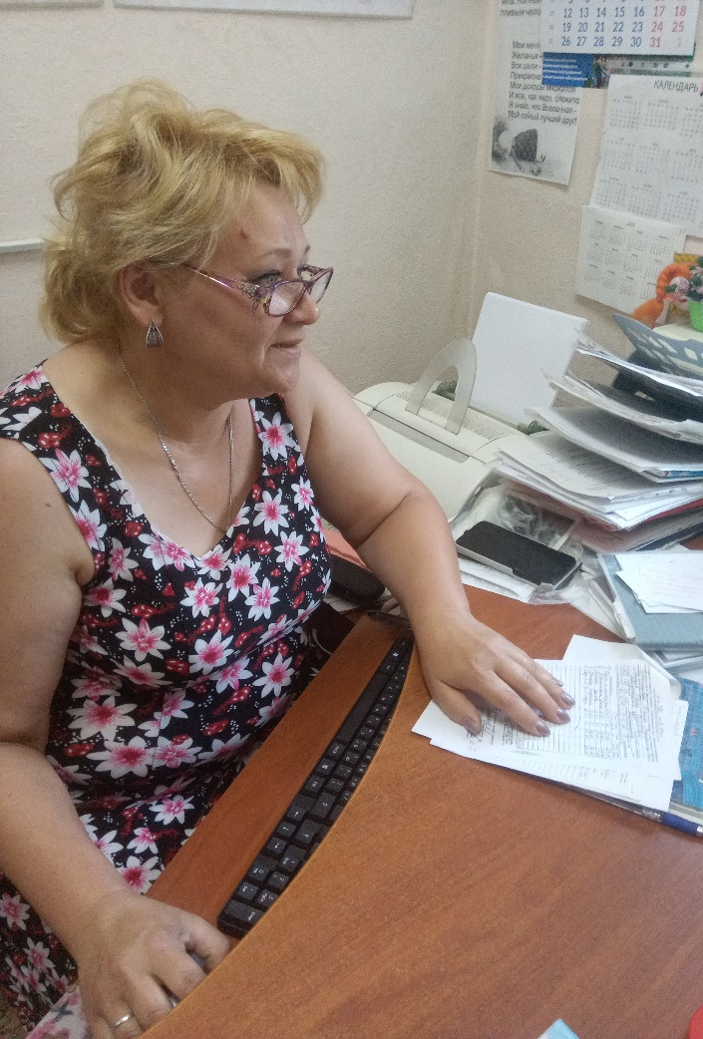
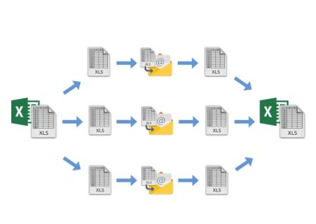
Уровень организации
ПРОБЛЕМА:
РЕШЕНИЕ:
Длительное время формирования сводного отчета
Интеграция данных для формирования актов и отчетов об оказании услуг, полученных по запросам, в программе «1С услуги»

Slide 15
Целевые показатели (результаты)
Сокращение времени на направление запросов за счет электронной рассылки формы отчета исполнителям
5-10 мин.

Slide 16
Целевые показатели (результаты)
Сокращение времени на получение ответа на запрос за счет электронного направления исполнителями и разработки регламента по составлению отчета
10-25 мин.

Slide 17
Целевые показатели (результаты)
Сокращение времени на интеграцию отчетных данных, полученных в электронной форме, в сводный отчет за счет слияния в автоматическом режиме
30-60 мин.

Slide 18
Общие итоги
Для реализации проекта финансовые средства
не затрачены
Уменьшение времени на подготовку данных для формирования актов и отчетов об оказании социальных и дополнительных социальных услуг – на 39 часов
Увеличение эффективности использования рабочего времени специалистов
Удовлетворенность специалистов трудовой
деятельностью
Экономия материальных ресурсов –
Тонер, снижение износа техники, уменьшение количество используемой бумаги

Slide 19
СПАСИБО ЗА ВНИМАНИЕ

